Slide 1
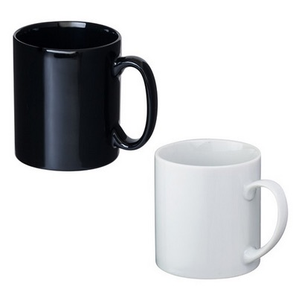
【提案書】
マグカップ・ストレートタイプ大(300ml)
特徴
すっきりとしたシンプルな定番マグカップです。カラーバリエーションは白と黒の2色展開です。プリントするオリジナル名入れのデザインや活用シーンに合わせてお選びください。
納期
納期スペース
仕様
素 材：陶器
サイズ：直径80×H90mm
容 量：300ml
包 装：無地箱入り
備 考：白・黒
お見積
お見積りスペース

